Slide 1
2016年珠海市专科医用耗材及检验试剂集中采购
报价、开标解密 指南

Slide 2
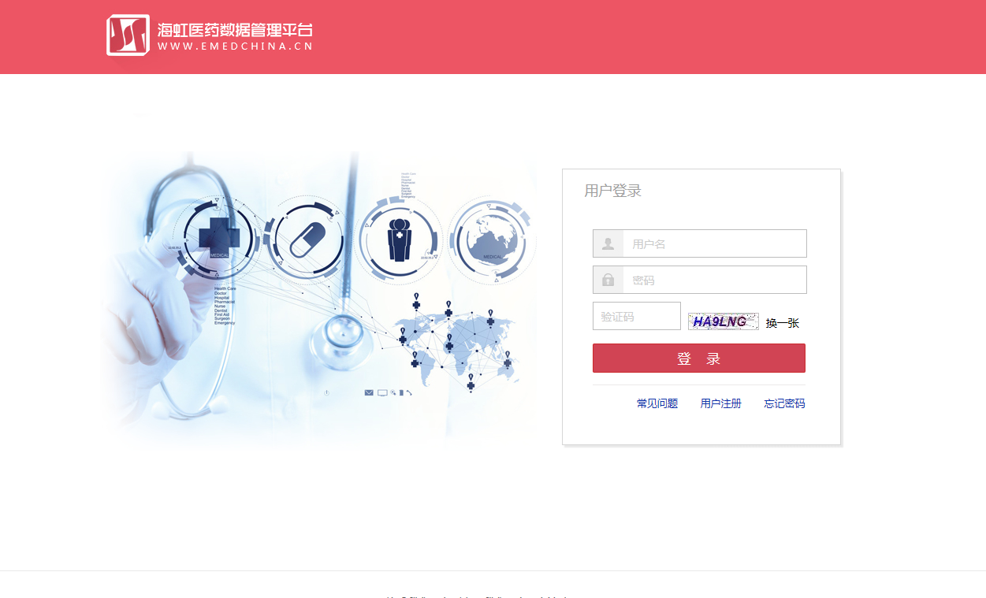
登录海虹医药网进入【申报系统】
http://smix.emedchina.cn
输入用户名和密码，点击【登录】

Slide 3
目 录
一、项目数据报价
二、项目数据开标解密

Slide 4
报价原则
1、商品报价时，按“报价单位”进行报价。如试剂类报价单位为“ml”或“人份”，则供应商报价需报1ml或1人份的价格。 注意：只填西文状态的数字，如168.88。请勿写成以下形式：168.88元、168。88。
2、如果价格中包含小数部分，不得超过4位小数。小数点后超过四位数将四舍五入。报价不得超过一百万。
3、报价时如决定放弃某个商品，请在报价系统中勾选放弃选项，再行保存。关于勾选放弃的操作请慎重，对于手动组套的组套商品，如放弃其中一个商品，则这个商品涉及所有的组套商品全部视同为放弃。
4、所报价格为“0”，视为免费赠送，请慎重。
5、标书密码由供应商自行设置并牢记，遗忘标书密码将无法成功开标解密，并被视为自行放弃。

Slide 5
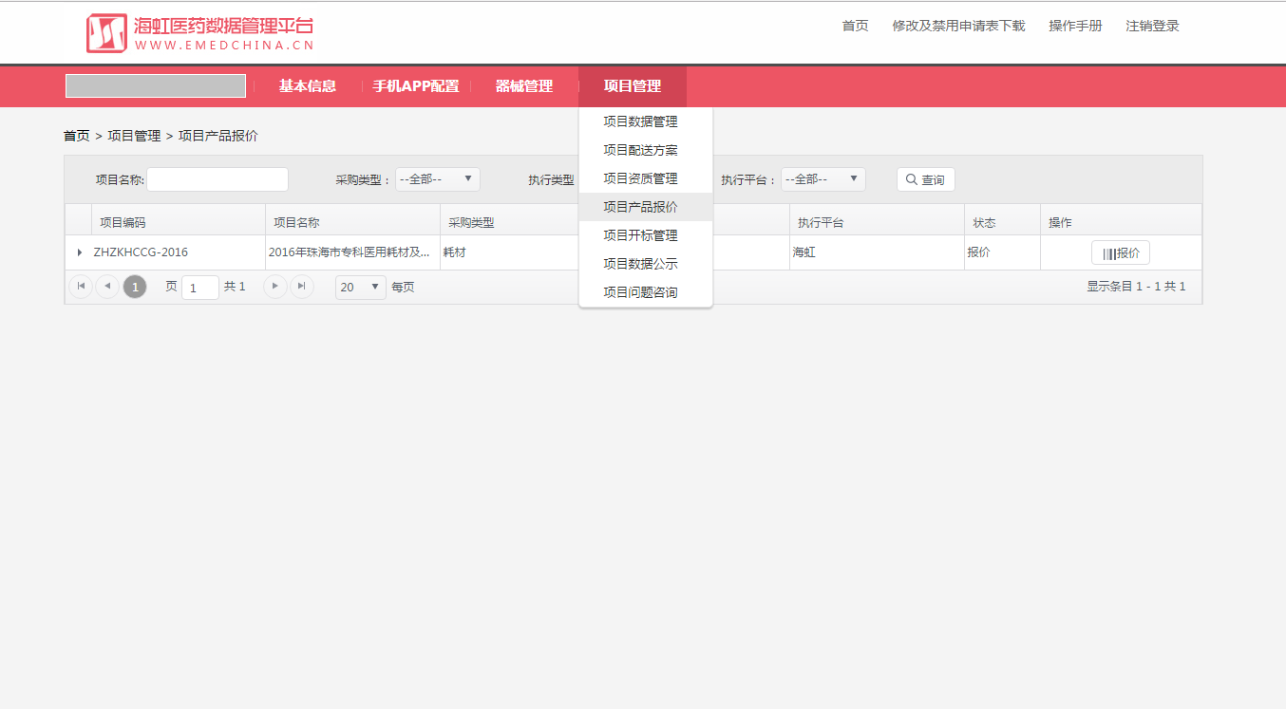
点击【项目产品报价】，进入项目选择页面

Slide 6
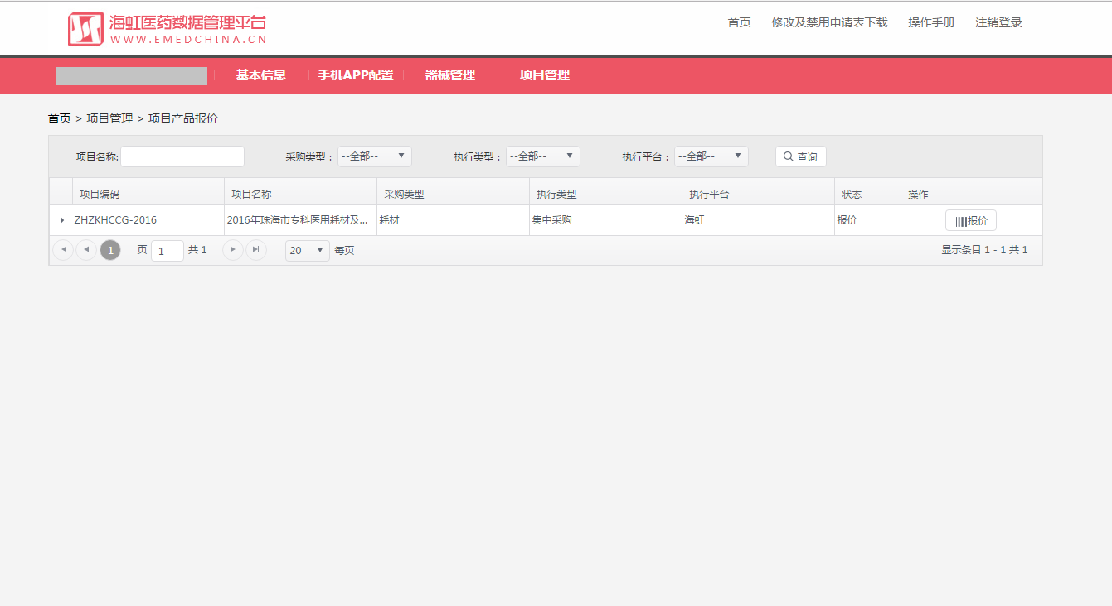
输入项目名称进行查询
点击【报价】

Slide 7
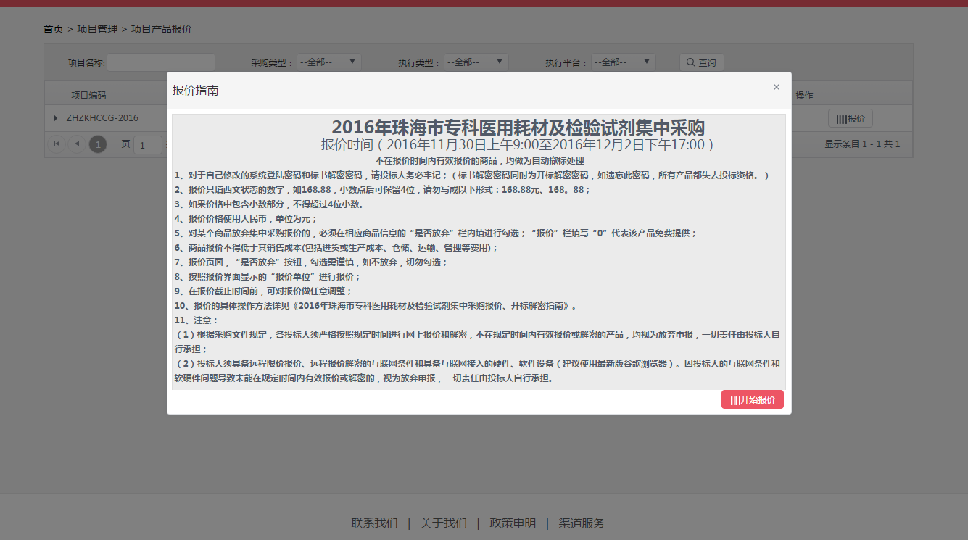
阅读报价指南，点击【开始报价】

Slide 8
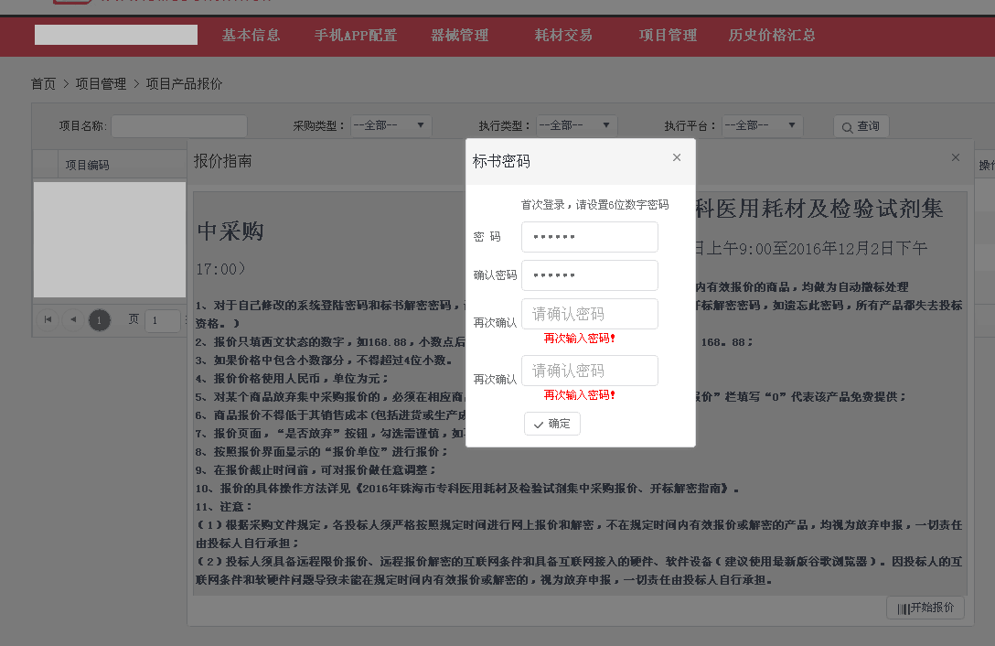
设置标书密码，点击【确定】。 务必牢记标书密码，遗忘标书密码将无法成功开标解密，并被视为自行放弃。

Slide 9
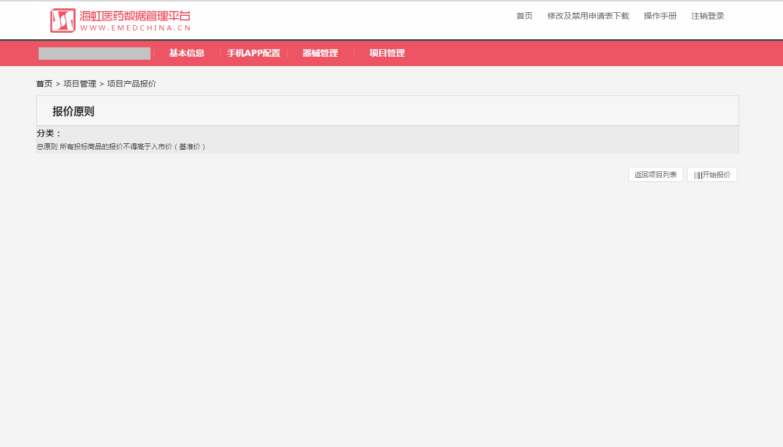
查看报价原则，点击【开始报价】

Slide 10
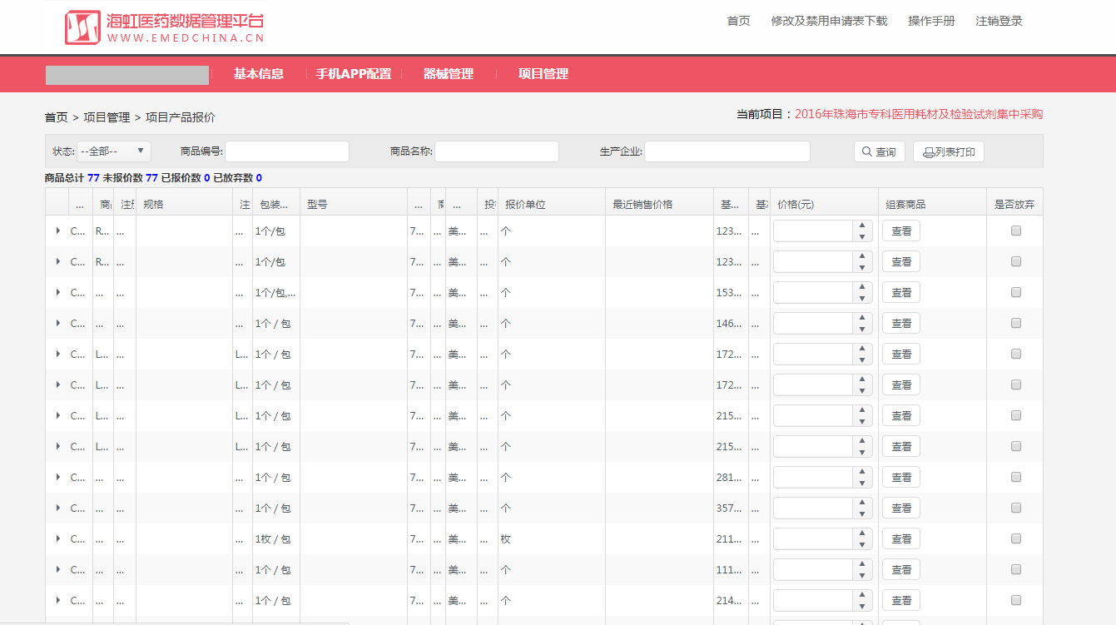
请慎重操作，对于手动组套的组套商品，如放弃其中一个商品，则这个商品涉及所有的组套商品全部视同为放弃

Slide 11
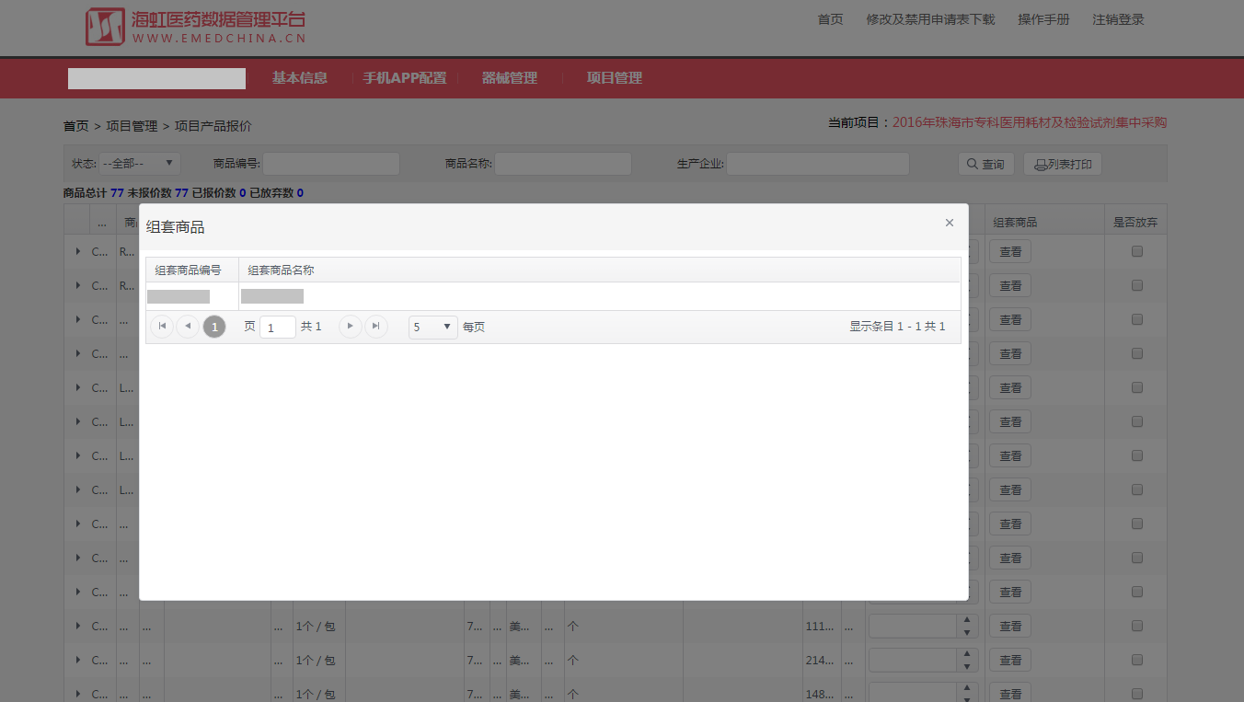
点击【查看】可查看此商品涉及的所有组套商品的信息

Slide 12
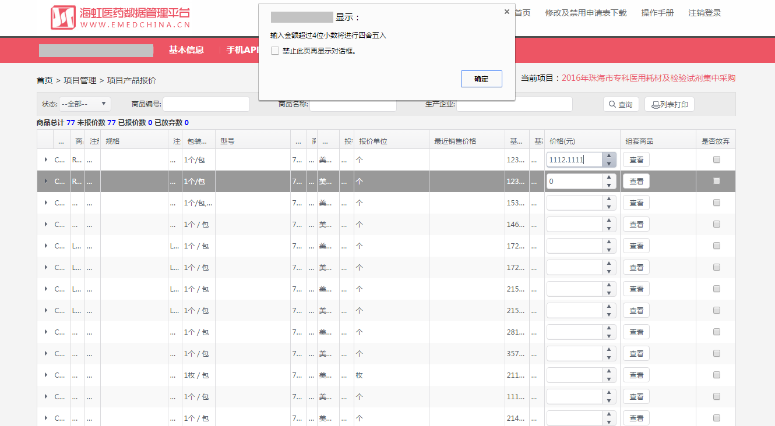
输入金额超过4位小数，提示将会进行四舍五入
所报价格为“0”，视为免费赠送，请慎重

Slide 13
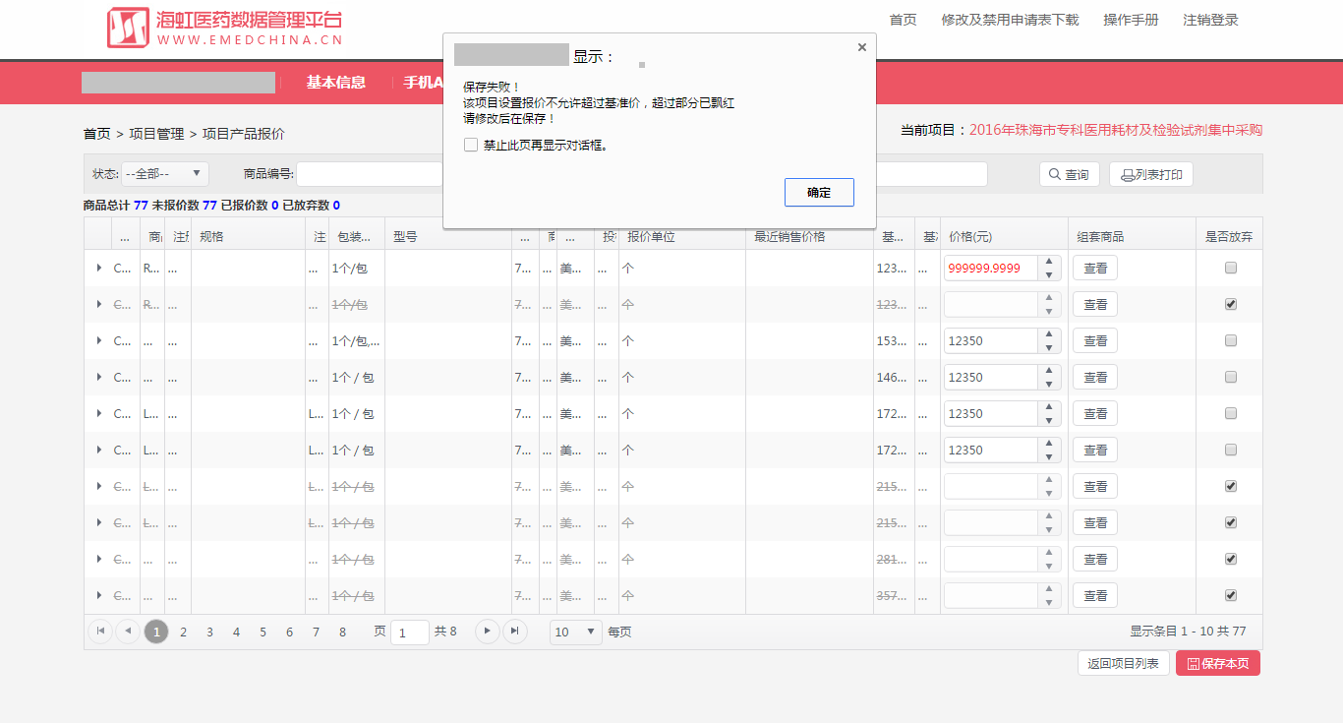
报价高于入市价（基准价）,系统将提示【保存失败】

Slide 14
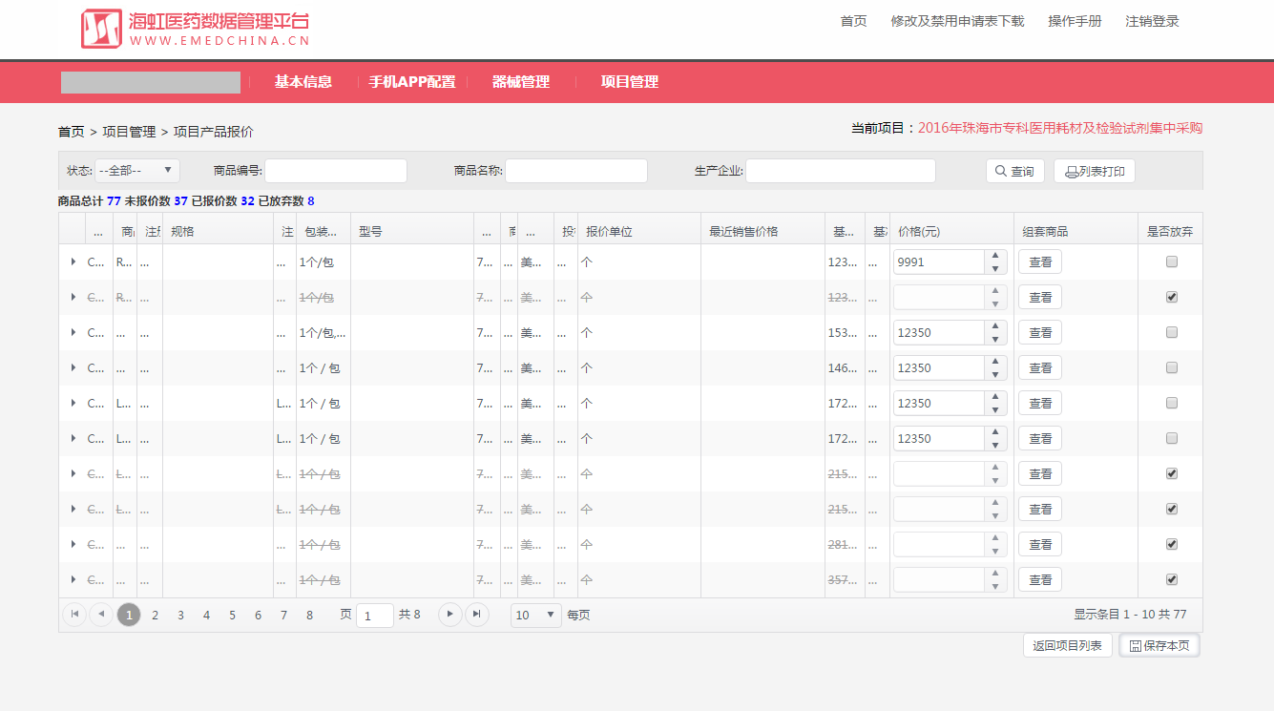
按“报价单位”报价
填写价格
本页报价完毕，请翻页继续报价，直至全部商品都报价完成
点击【保存本页】

Slide 15
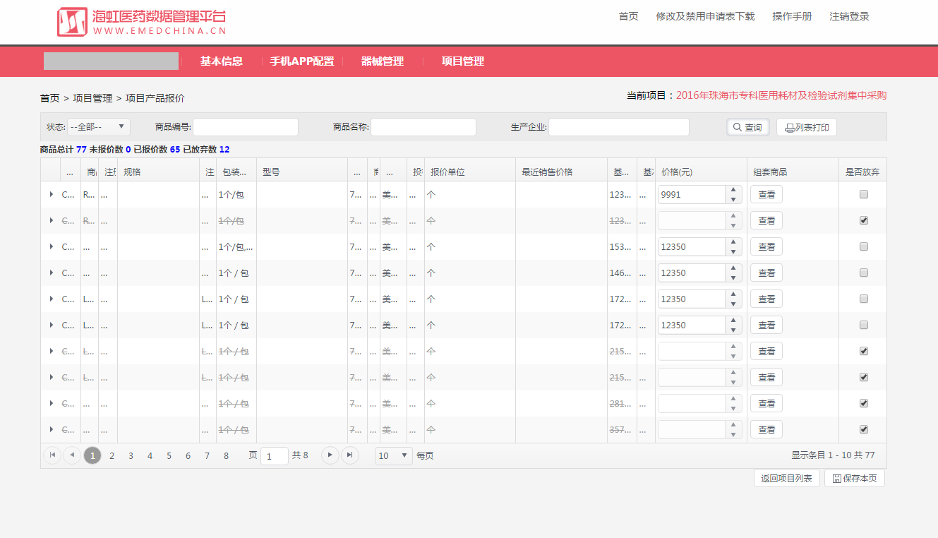
【未报价数】显示为0，则报价完毕

Slide 16
报价完毕，点击【列表打印】，可打印报价表

Slide 17
纸质报价表
纸质报价表为非必交文件，如供应商在规定时间内正常上网操作，牢记标书密码，一般情况下无须使用纸质报价表。
供应商在数据管理平台中报价完毕后，可以打印出纸质报价表。若因路途遥远，无法加盖供应商公章，可以把加盖供应商公章的报价表传真给本次集中采购项目的被授权人，被授权人对报价表签字同时也在信封密封处签字，在网上报价时间内递交至广东海虹药通电子商务有限公司珠海办事处（广州公司不接收）。纸质报价表不接收传真件。
密封纸质报价表的信封上请注明为“纸质报价表”、标书号及供应商名称。

Slide 18
目 录
一、项目数据报价
二、项目数据开标解密

Slide 19
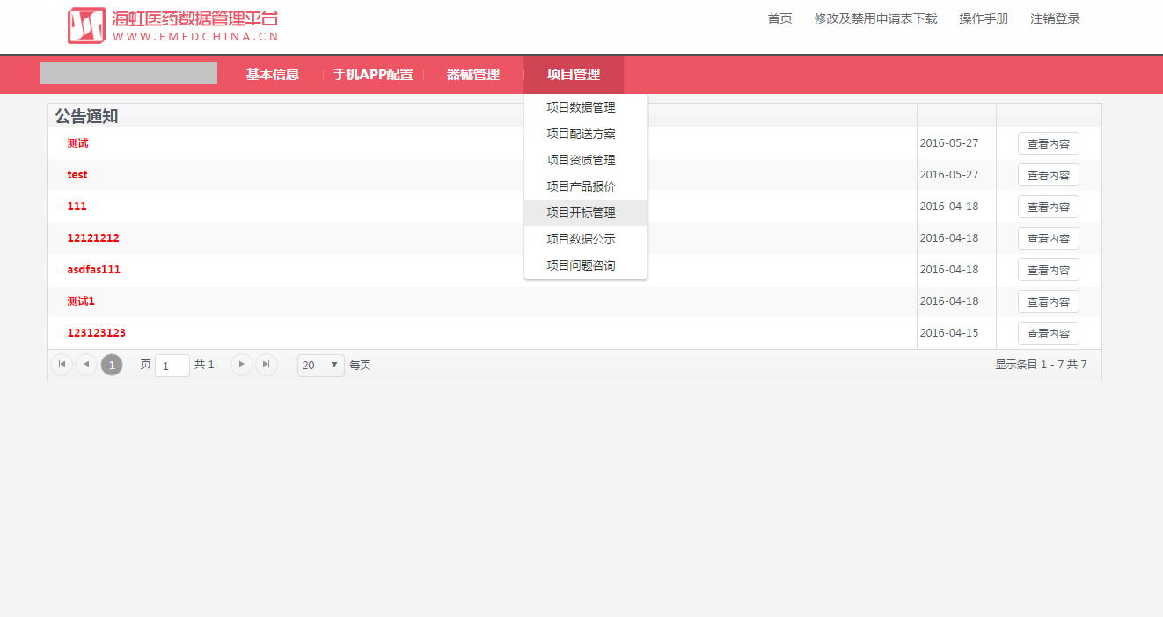
点击【项目开标管理】，进入项目选择页面

Slide 20
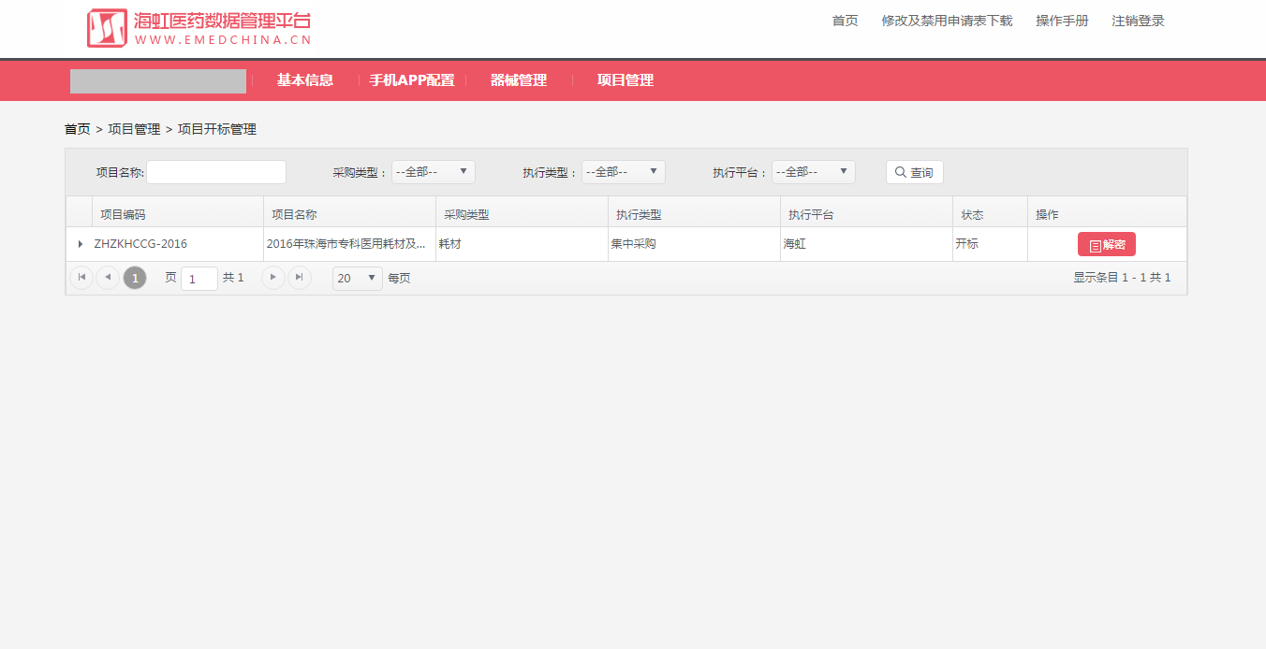
输入项目名称进行查询
点击【解密】

Slide 21
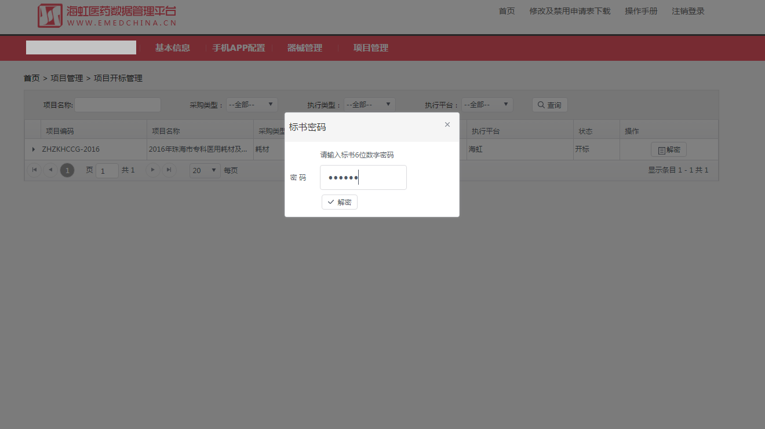
输入报价时设置的标书密码，点击【解密】

Slide 22
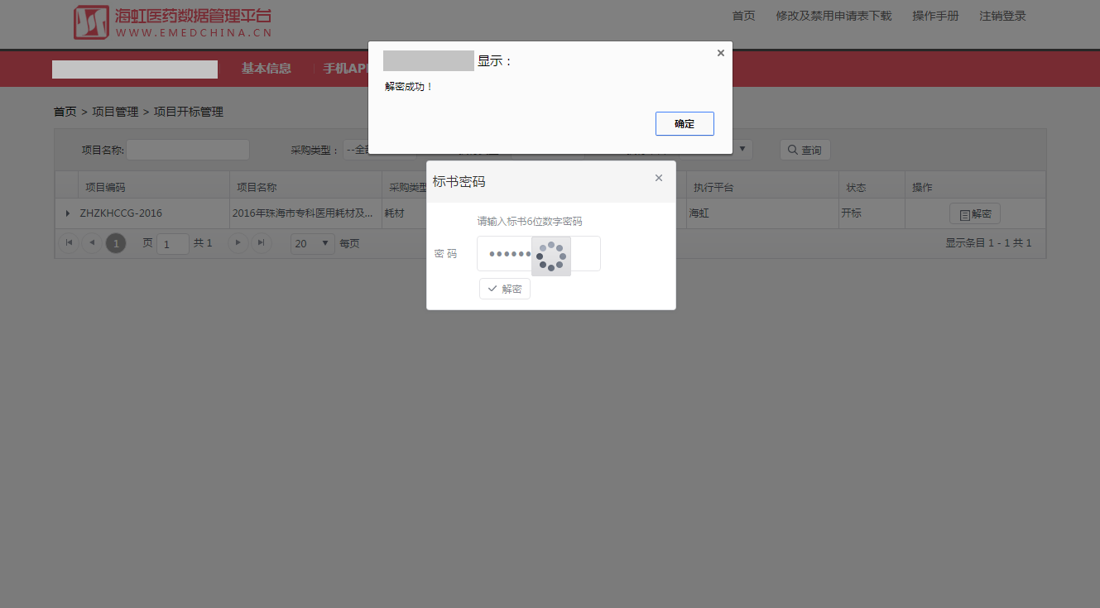
解密成功，点击【确定】，完成开标解密

Slide 23
时间安排表
时 间 | 项 目 阶 段
2016年11月30日9:00—2016年12月2日17：00 | 项目数据报价
2016年12月5日8:30—2016年12月5日11：30 | 项目数据开标解密
注意：如企业不能在规定时间里进行报价、开标解密的，视同企业放弃本次集中采购，一切责任自负。

Slide 24
谢 谢！

